Slide 1


Dodam še enice

Slide 2
Ponovimo zapis stotic in desetic
600 = 6S 0D 0E = šeststo
200 = 2S 0D 0E = dvesto
350 = 3S 5D 0E = tristo petdeset
680 = 6S 8D 0E = šeststo osemdeset
570 = 5S 7D 0E = petsto sedemdeset
920 = 9S 2D 0E = devetsto dvajset
410 = 4S 1D 0E = štiristo deset
190 = 1S 9D 0E = sto devetdeset

Slide 3
Številom lahko dodamo še enice …
603 = 6S 0D 3E = šeststo tri
207 = 2S 0D 7E = dvesto sedem
354 = 3S 5D 4E = tristo štiriinpetdeset
689 = 6S 8D 9E = šeststo devetinosemdeset
577 = 5S 7D 7E = petsto sedeminsedemdeset
921 = 9S 2D 1E = devetsto enaindvajset
412 = 4S 1D 2E = štiristo dvanajst
195 = 1S 9D 5E = sto petindevetdeset

Slide 4

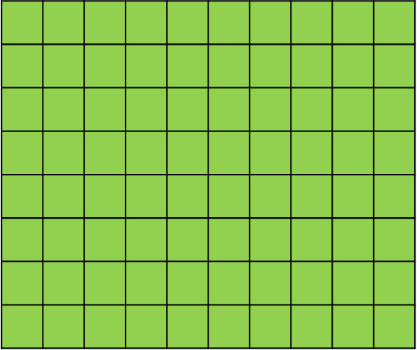
Grafična ponazoritev števila
1 S 3 D 4 E
134

Slide 5
Zapis v zvezek

Slide 6
Dodam še enice (datum)
 |  | 1
100 |  | 1
100 |  | 1
S | D | E
2 | 0 | 3
203
dvesto tri

Slide 7
Dodam še enice (datum)
100 |  | 1
100 |  | 1
100 | 10 | 1
S | D | E
3 | 1 | 3
313
tristo trinajst

Slide 8
Delo v DZ
V DZ na strani 72 zgoraj si poglej, kako so sestavljena števila.
Reši strani od 72 do 78.
Pri 8. nalogi na 77. strani je zapisano število. Ti ga moraš zapisati z desetiškimi enotami in razstaviti. Pomagaj si s prvim primerom, ki je že rešen.

Slide 9
Delo v DZ
Na isti strani 9. naloga zahteva, da v zapisanih številih obkrožiš 2 in na črto zapišeš katero desetiško enoto predstavlja. Na primer:
702 = 2
213 = 200
627 = 20
Pri 10. nalogi samo nadaljuješ zaporedje.

Slide 10
Delo v DZ
12. naloga zahteva, da napišeš naslednik števila.
V spodnjo razpredelnico pa zapisuješ predhodnik, število in naslednik.
Izziv tokrat ni zahteven.

Slide 11

To je to za tokrat.
Ko končaš, mi s starši posredujte stran 77.

